Slide 1

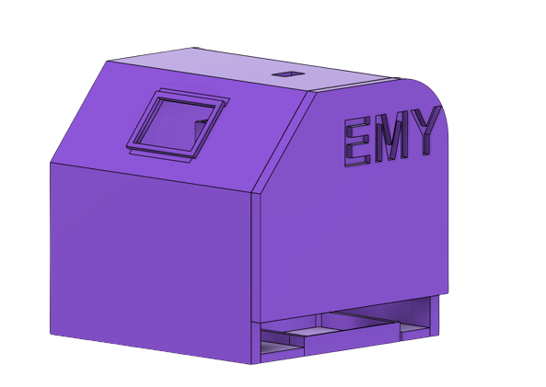
E
M
Y
Dore Ștefan Cristian
Matei Andreea Teodora
Colegiul Național ,,Zinca Golescu ” Profesori coordonatori : Popa Gabriela
Luță Daniela

Slide 2

Misiunea lui EMY
În urma unei sesiuni de brainstorming, am realizat că unii oameni ar putea beneficia de ajutor suplimentar când vine vorba de administrarea medicamentelor.
Astfel am găsit o soluție simplă și eficienta - EMY!

Slide 3




Întrebuințările lui EMY
în reședințe proprii
UTILIZARE
în centrele pentru seniori
in centrele pentru persoane cu dizabilități

Slide 4



Procesul de creație
PROGRAMARE
PROIECTARE 3D
ANSAMBLARE
PRINTAREA PIESELOR
FINALIZARE PROTOTIP
FINISARE

Slide 5



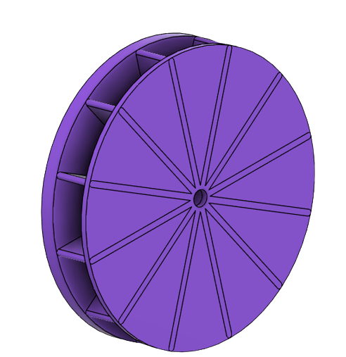
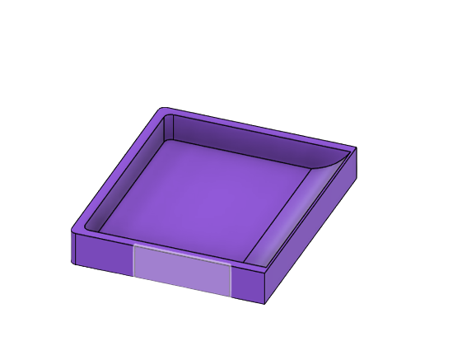
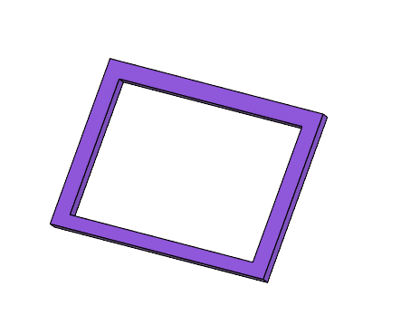
PROIECTARE 3D
Unul dintre cei mai importanți pași din realizarea lui EMY, proiectarea 3D, a avut rolul in a optimiza cât mai mult posibil robotul. Cu ajutorul unui program CAD (Fusion 360), am realizat mai multe prototipuri pentru diferitele piese care il alcatuiesc pe EMY.

Slide 6

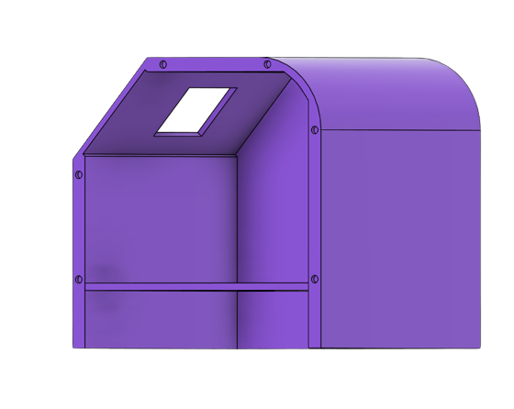
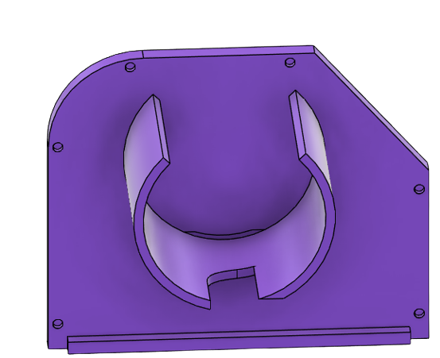
PRINTAREA PIESELOR
Pentru printarea pieselor a fost folosit filament de culoare mov de tip PLA. Procesul de printare a durat in jur de 100 de ore incluzând toate piesele din componența robotului atât cele interioare cât și cele exterioare.

Slide 7




PIESE UTILIZATE
Arduino MEGA 2560
TFT LCD 2'4"
LCD Shield
Stepper Motor
Easy Driver
Servomotor
Tiny RTC

Slide 8


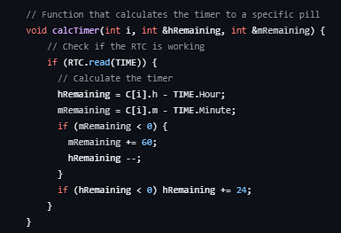
PROGRAMARE
Codul sursă al lui EMY are o structură iterativă și folosește structuri repetitive doar acolo unde sunt necesare pentru a reduce timpul alocat executării programului din loop() și pentru a diminua spațiul ocupat in stivă cât mai mult posibil
// Calcularea timpului rămas până la o anumită pastilă folosind ora reținută de RTC

Slide 9




Alte utilizari
Robotul realizat de noi poate funcționa, de asemenea, și ca un prototip pentru dozatoarele de mâncare atât pentru animalele de companie cât și pentru adăposturile de animale

